Slide 1
#1
out 1.1
in 2.1
#2
out 2.1
KNIME
in 5.1
#5
out 5.1
#3
#4
in 5.2
out 3.1
in 4.1
out 4.1
Knime ports become Python nodes.
No python equivalent for Knime nodes.
--> New in/out nodes BUT same logic
1. Graph.Builder
Read Knime node’s .xml
Converted in oriented graph
Get already all information (OPTIMIZATON)
#1
node_ 1_out_1
#2
node_2_out_1
PYTHON
node_2_in_1
node_5_in_1
.xml
#5
node_5_out_1
#3
node_ 3_out_1
#4
node_5_in_1
2. Graph.Run
Run nodes in topologic order :
out 1.1
in 2.1
out 2.1
in 5.1
out 3.1
in 4.1
out 4.1
in 5.2
out 5.1
node_4_in_1
node_4_out_1
node_2_in_1 = node_1_out_1.copy() node_2_out_1 = node_2_in_1.calcul()
"in" COPY
"out" PROCESS
Notes:
Tu peux y accéder par exemple via graph.nodes[‘node_805_out_1’][‘node’].
Et quand je dis ‘stockés’, ce sont bien sûr des liens vers les objets, ce qui veut dire que tous les output nodes ‘node_805_*’ ont un lien vers le même objet ‘ColumnRenameNode’ par exemple.

Slide 2
« KNIME node »
.xml
Knime2python>tests>data>node>Name>Settings.xml
Conversion by Climact
« PYTHON node »
.py
Knime2python>src>nodes>name_node.py
Workflow
Knime2python>tests>workflow>test_workflow_name.py
Workflow
TESTS
.py
Knime2python>tests>data> worklow>name>worklow.knime
Knime2python>tests>node>test_name_node.py
Notes:
Test_workflow_slowest_nodes « test>workflow »
Test_workflow_multi_run ou tests dans « test>node »

Slide 3
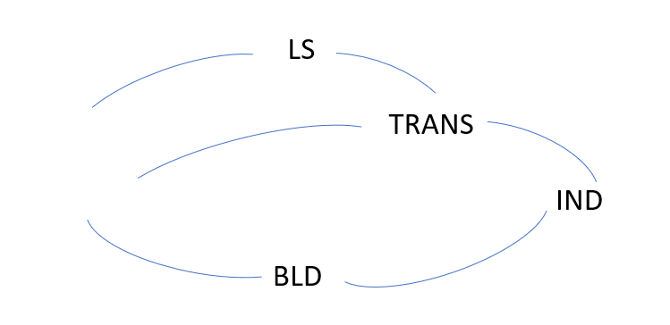
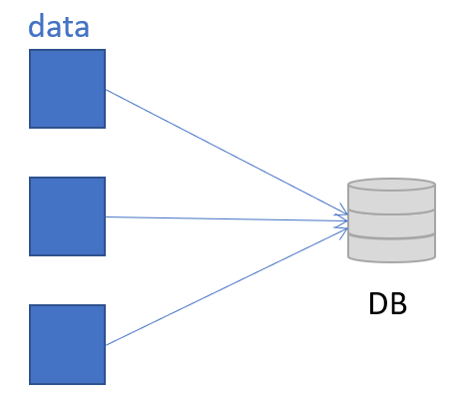
Data processing
Knime
IN
OUT
Real-time
Data pre-processing
ouput
output_debug
cube
levers
.xlsx
dump
Deffered
Convertisseur
PYTHON
Run (output_table) = « node__out_1 »
dict {1dataframe par output}.merge
1 par module
Notes:
Flux Knime qui lit les excels et qui les écrit dans la DB.
Il faut charger le Dump dans My SQL et puis faire tourner le code. Aspect deffered (data pre-processing) et real-time (real-time).
Plusieurs output tables (orga différente de l’information selon la table).
Ensuite, il y a le côté Python.
Le convertisseur parcourt le graphe des différents nœuds et execute chacun des nœuds dans l’ordre.
Il y a un output par module (comme dans Knime)
Ensuite les différents ouput sont mergé pour comparaison générale. → dans Knime aussi ?
Mais on pourrait imaginer de sauver des résultats intermédiaire. Alors nécessite de faire sortir des output dans Knime pour comparer la même chose.
Ce qui est comparé dans test_data-processing, c’est le output_debug.

Slide 4
Excel :
Dropbox (CLIMACT)\10.CONSULTING\EU H2020\EU calculator\Release_Mgmt.xlsx
Organisation du travail
Organisation des releases
Notes:
Dans message log : nom du nœud + opération réalisée.

Slide 5
.Py
Initialisation : in/out definition
Run : .xml lecture
Stepts to convert a Knime node to Python :
Copy Knime node folder in tests>data>node
Create .py in src>nodes, implement options and knimy functionnalities
Create Knime workflow to tests differents scenarios in tests>data>workflow
Create .py in tests>node, implement tests from knime tests workflow and reuse .xml
Implemented :
Selection of nodes
Only some options
Exceptions for missing options
- Virtual nodes not included

